Slide 1
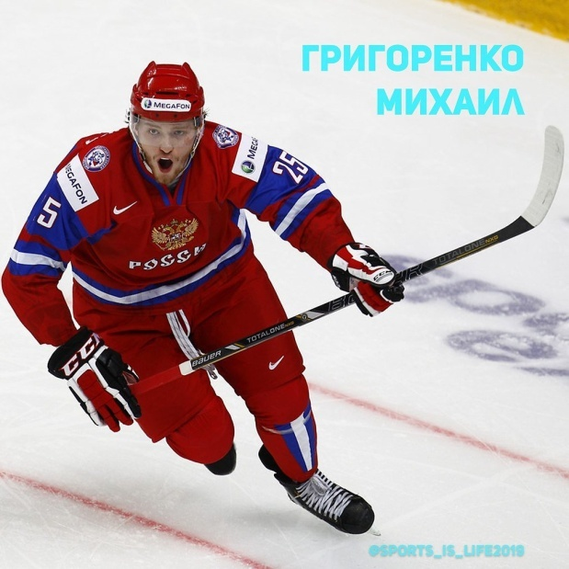
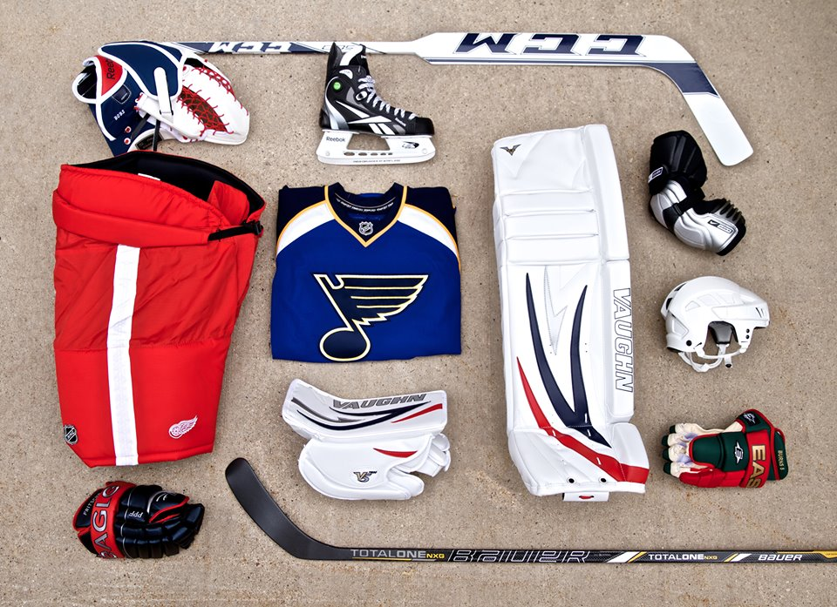
История русского хоккея

Slide 2
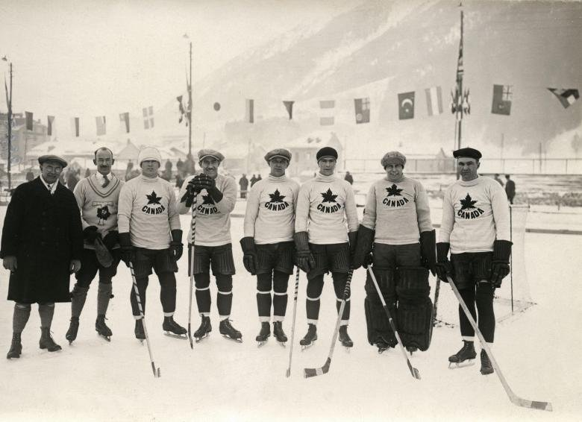
Хоккей в Мире
Хоккей в мире начал зарождаться еще во второй половине 70-х годов XIX века и взял свое начало, по мнению ряда экспертов, в Канаде.

Slide 3
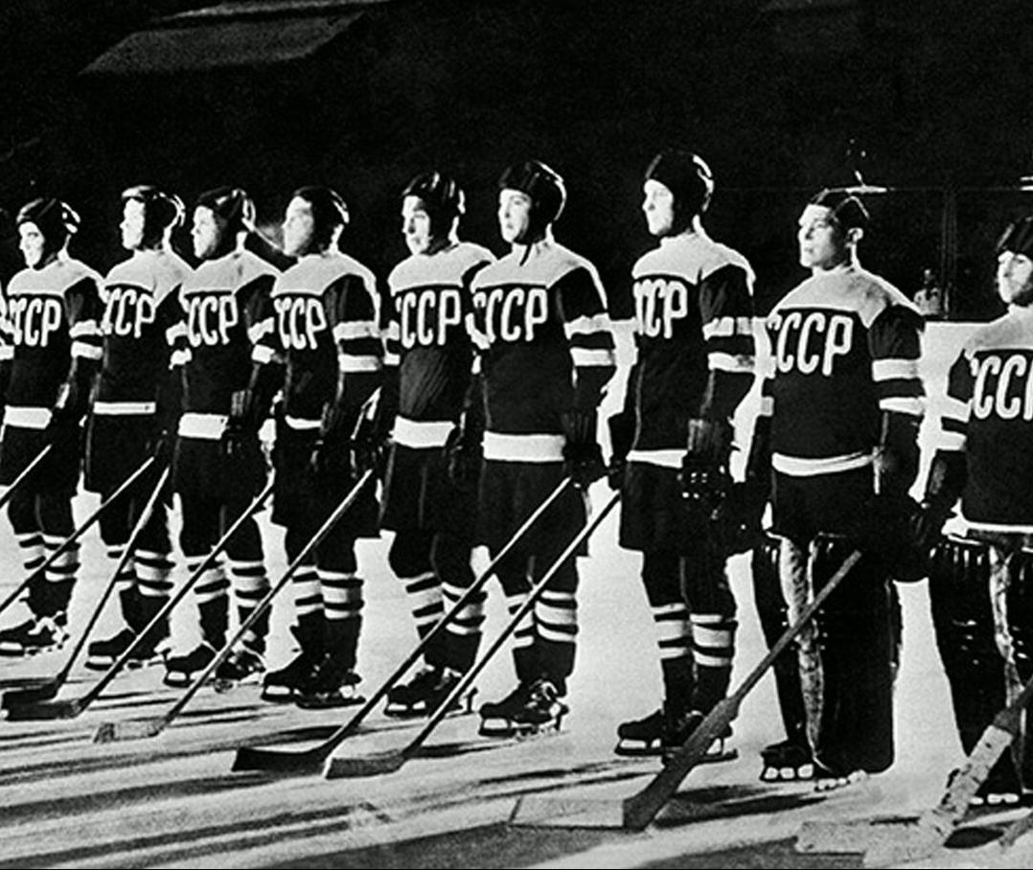
Хоккей в российской империи
Многие считают временем прихода хоккея на отечественные земли 12 марта 1899 года, когда на льду Малой Невы у Тучкова моста в городе Санкт-Петербург состоялся первый в Российской империи международный хоккейный матч.

Slide 4
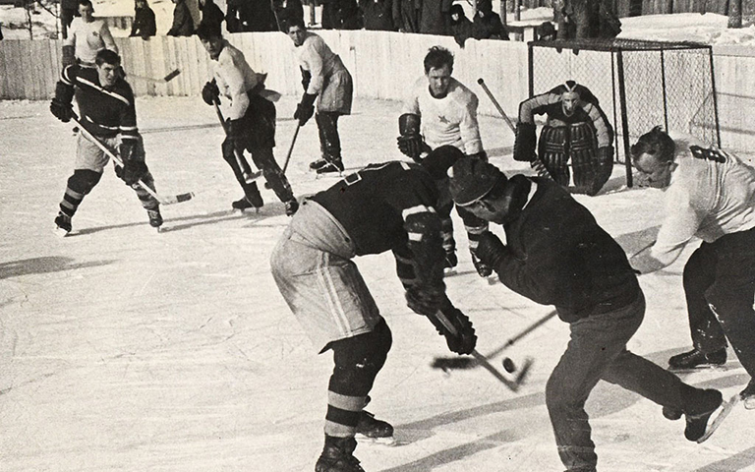
Хоккей в начале 20 века
В начале двадцатого века ряд спортивных клубов делал попытку приобщиться к хоккею и даже образовал Всероссийский хоккейный союз, но тот вскоре распался.

Slide 5
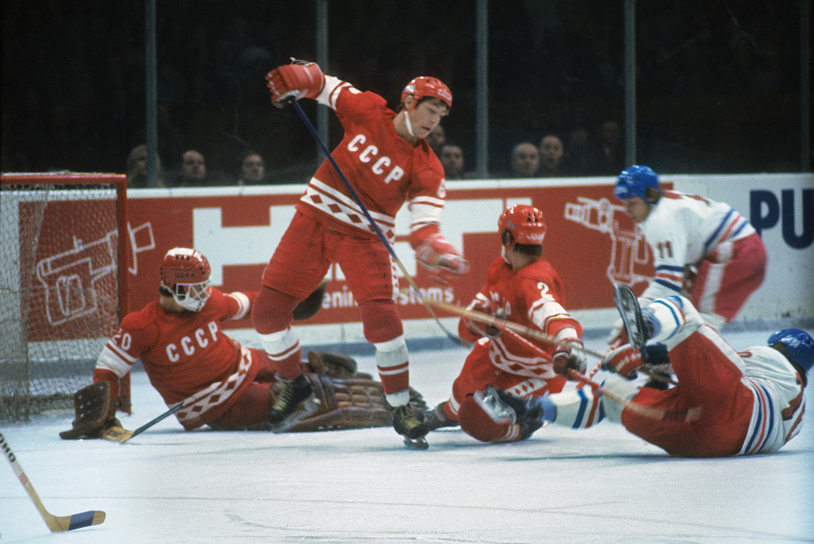
Хоккей в СССР
Первая встреча с этой игрой произошла в конце 1932 года, когда в Москву приехала команда немецкого рабочего союза «Фихте». Днём рождения хоккея в России считается 22 декабря 1946 года. В крупнейших городах нашей страны был разыгран первый Чемпионат СССР по хоккею с шайбой.

Slide 6
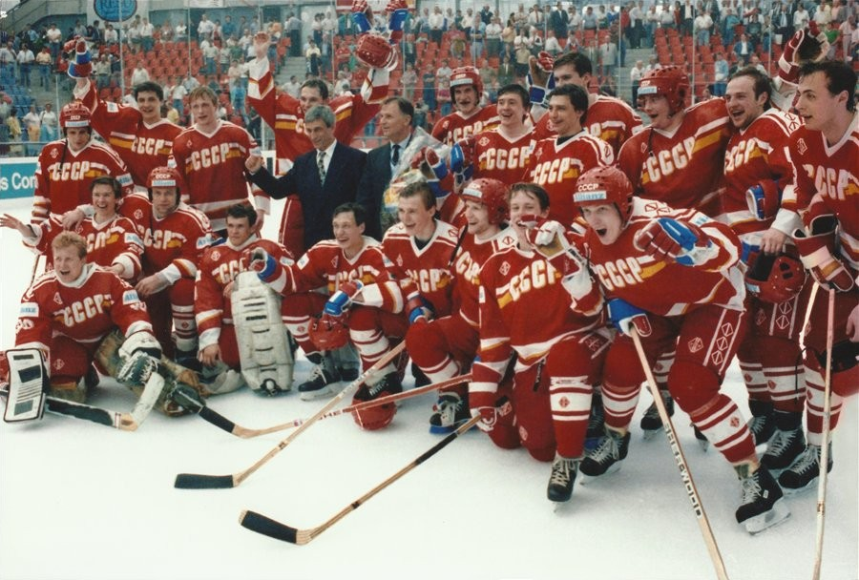
Хоккей в СССР
Спустя семь лет советская хоккейная федерация становится членом ЛИХГ, а в 1954 году в Стокгольме советские хоккеисты завоевывают титул чемпионов мира. Через 2 года, в 1956 году, наша хоккейная команда получает олимпийское золото.

Slide 7
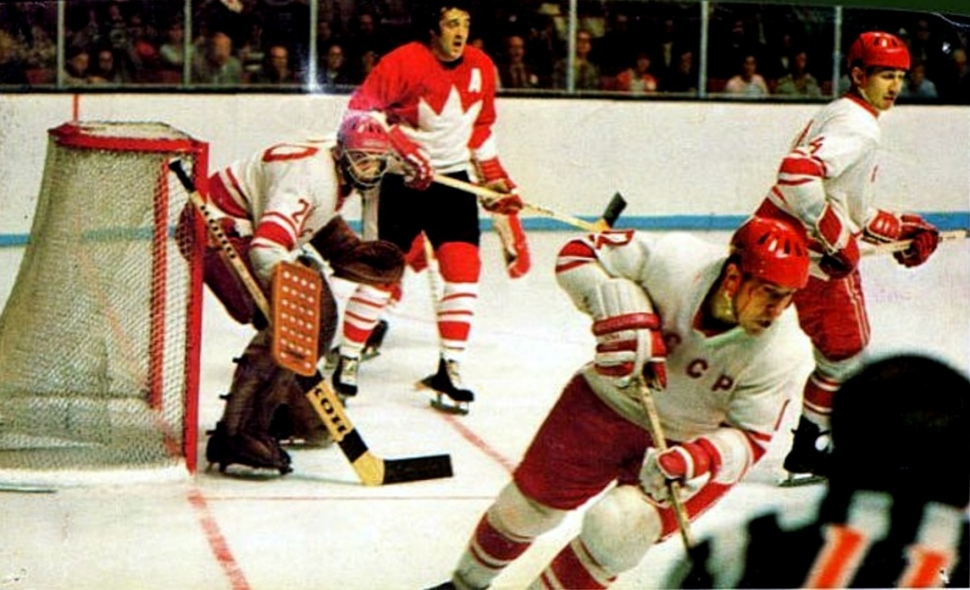
Хоккей в СССР
Особой датой в истории отечественного хоккея считается 1972 год, когда советские хоккеисты под руководством Всеволода Боброва скрестили клюшки с сильнейшим игроком НХЛ – сборной Канады по хоккею. Именно с этой игры начинается «звездное» восхождение многих талантливых советских хоккеистов.

Slide 8
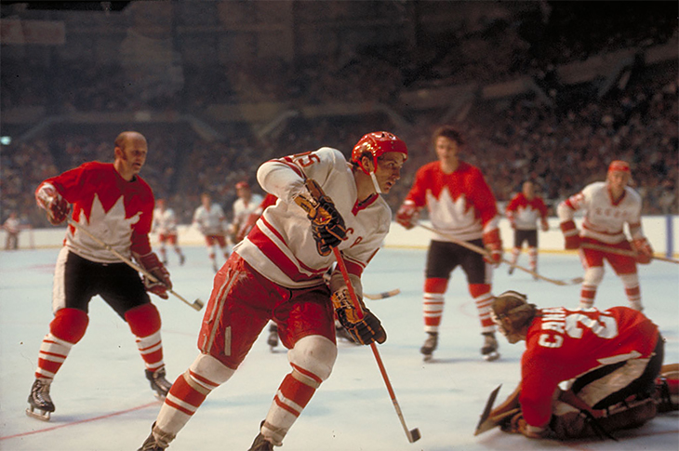
Хоккей в СССР
В ходе этого Чемпионата было проведено 8 матчей. Лучшие результаты среди игроков советской хоккейной сборной продемонстрировали Александр Якушев, который заработал в общей сложности 11 очков (7 голов и 4 передачи), а также Владимир Шадрин и Валерий Харламов, получившие 8 и 7 очков соответственно. Со стороны канадских хоккеистов наивысшее мастерство показал Фил Эспозито, набравший в сумме 13 очков.

Slide 9
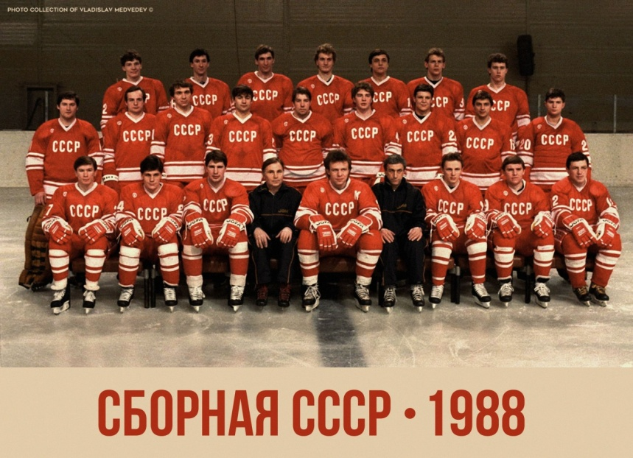
Хоккей в СССР
Сборная страны побеждала на чемпионатах мира 1973, 1974, 1975 годов и в олимпийском турнире в 1976 году в Инсбруке.
В 1977 году сборную страны и клуб ЦСКА возглавил Виктор Тихонов. Под руководством Тихонова сборная СССР восемь раз побеждала на чемпионатах мира и трижды на Олимпийских играх.

Slide 10
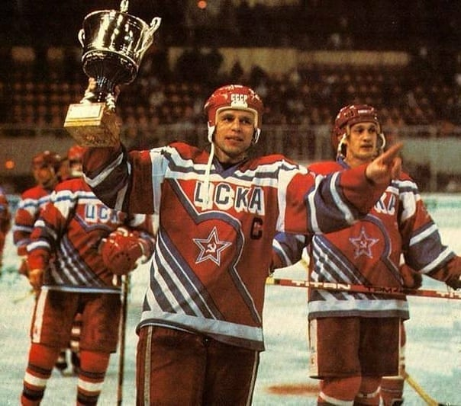
Хоккей в 90-е годы
С началом 90-х в истории хоккея в России наступает тяжелый период. В связи с отсутствием стабильности в стране в целом и в профессиональном спорте в частности многие ведущие хоккеисты нашей страны были вынуждены уйти в зарубежные клубы, в том числе НХЛ. Потеряв лучших игроков, сборная России после победы на Чемпионате мира 1993 года — более десяти лет остается без значимых наград.

Slide 11
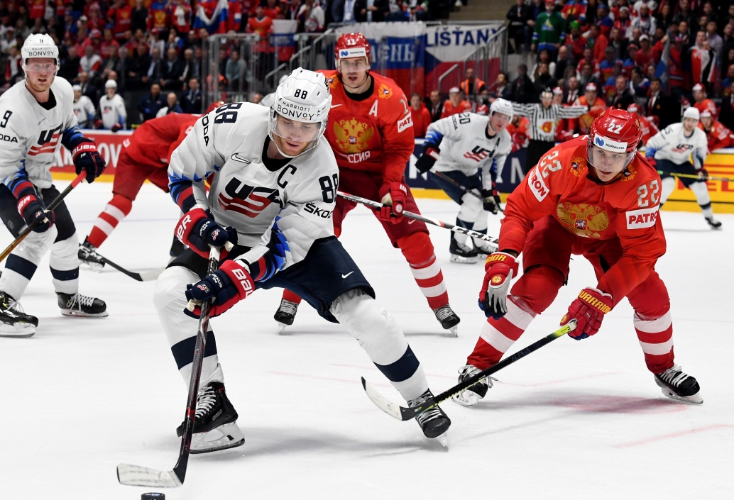
Хоккей в России
В 2008 году отечественным хоккеистам удается вернуть титул чемпионов мира. Спустя год сборная России по хоккею вновь подтверждает это почетное звание победой над сборной Канады в финале Чемпионата мира 2009 года.

Slide 12
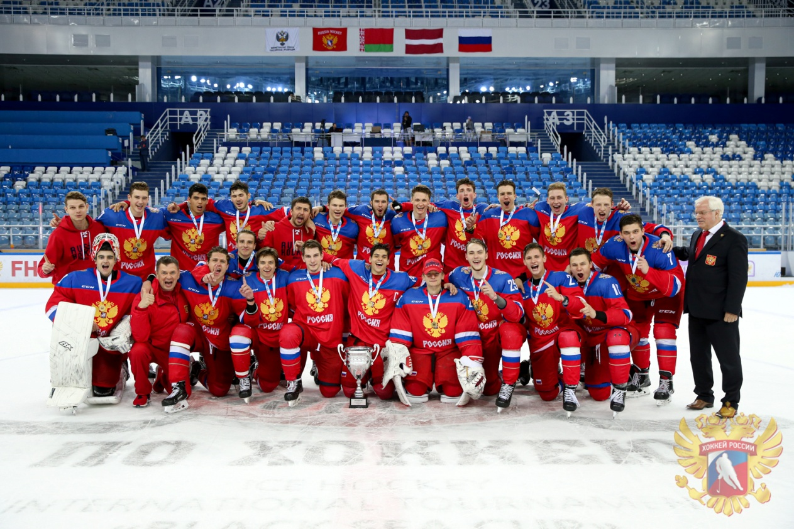
Хоккей в России
Молодёжная сборная России по хоккею с шайбой выигрывала чемпионаты мира в 1999, 2002, 2003 и 2011 годах, юниорская — в 2001, 2004 и 2007 годах. Женская сборная с момента своего образования становилась бронзовым призёром чемпионатов мира в 2001, 2013 и 2015 годах, при этом на Олимпиаде-2018 заняла 4-е место.

Slide 13
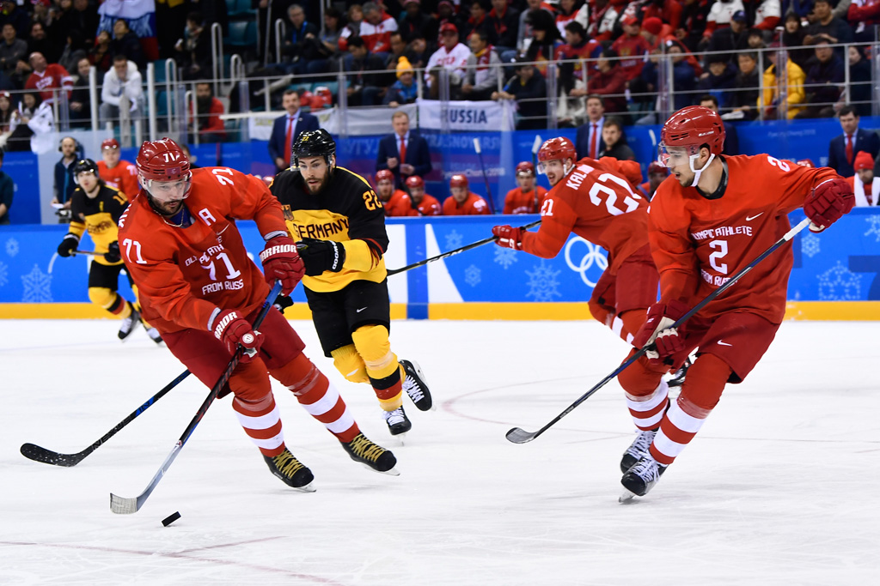
Олимпийские игры
На Олимпийских играх сборная России завоёвывала серебряные медали в 1998 году и бронзовые в 2002 году . Из-за допингового скандала Олимпийский комитет России был отстранён от участия в Олимпиаде-2018, вследствие чего сборную России пришлось заявлять как команду Олимпийских спортсменов из России — и именно на той Олимпиаде российские игроки смогли завоевать золотые медали, переиграв в овертайме Германию 4:3 .

Slide 14
Хоккейные лиги
На сегодняшний день в России действуют три профессиональные хоккейные Лиги (КХЛ, ВХЛ, РХЛ), а также Молодежная хоккейная лига (МХЛ).

Slide 15
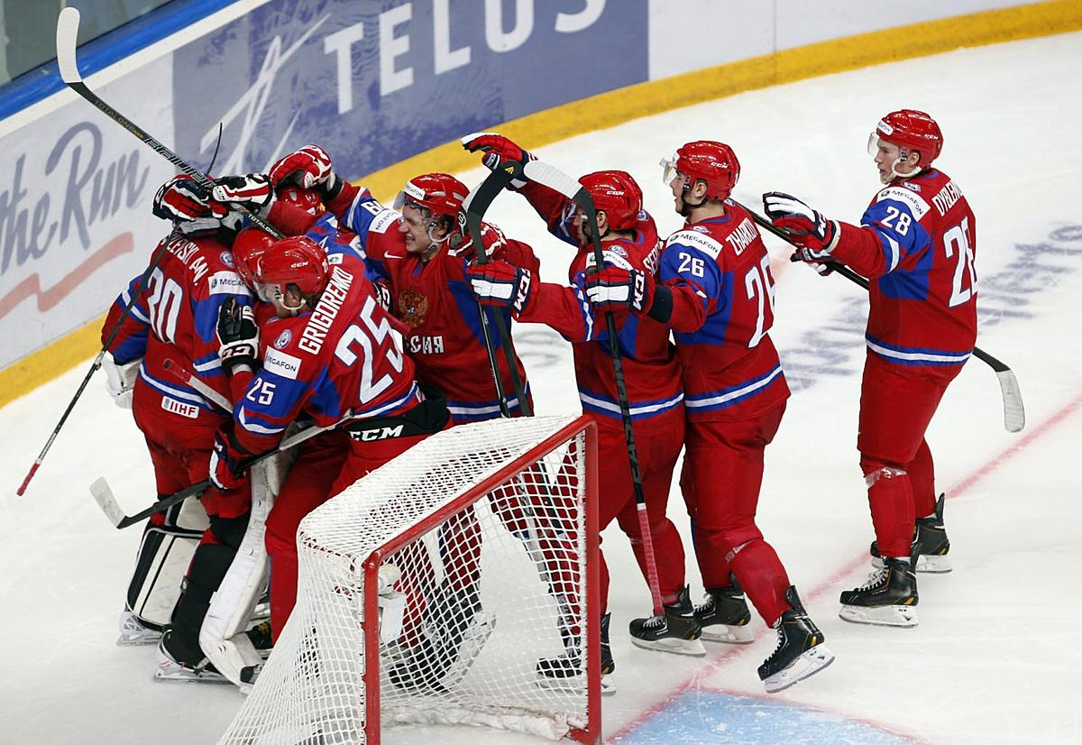
Хоккей в настоящее время
В настоящее время хоккей в России продолжает развиваться, нередко демонстрируя достаточно высокий уровень. Появляются новые игроки, улучшенные стратегии и талантливые тренера. Эксперты пророчат отечественному хоккею большое будущее, даже несмотря на неудачи.

